Slide 1
Курская область, обладает значительными природными ресурсами. Эти ресурсы играют важную роль в развитии экономики региона и обеспечении его жителей необходимыми материалами и энергией.
ТЕМА 2.
ВОДНЫЕ РЕСУРСЫ КУРСКОЙ ОБЛАСТИ

Slide 2
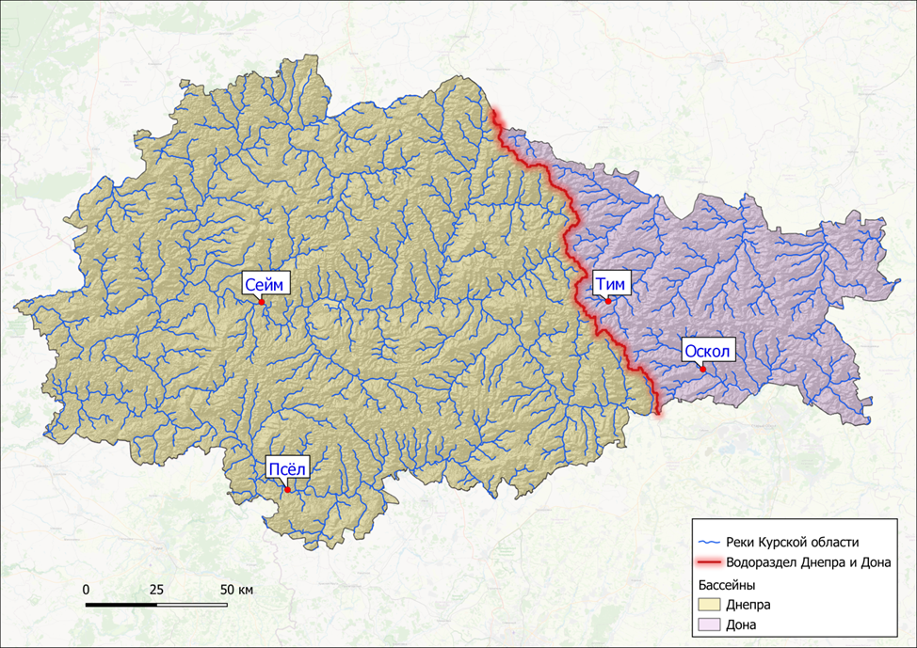
Реки Курской области

Slide 3
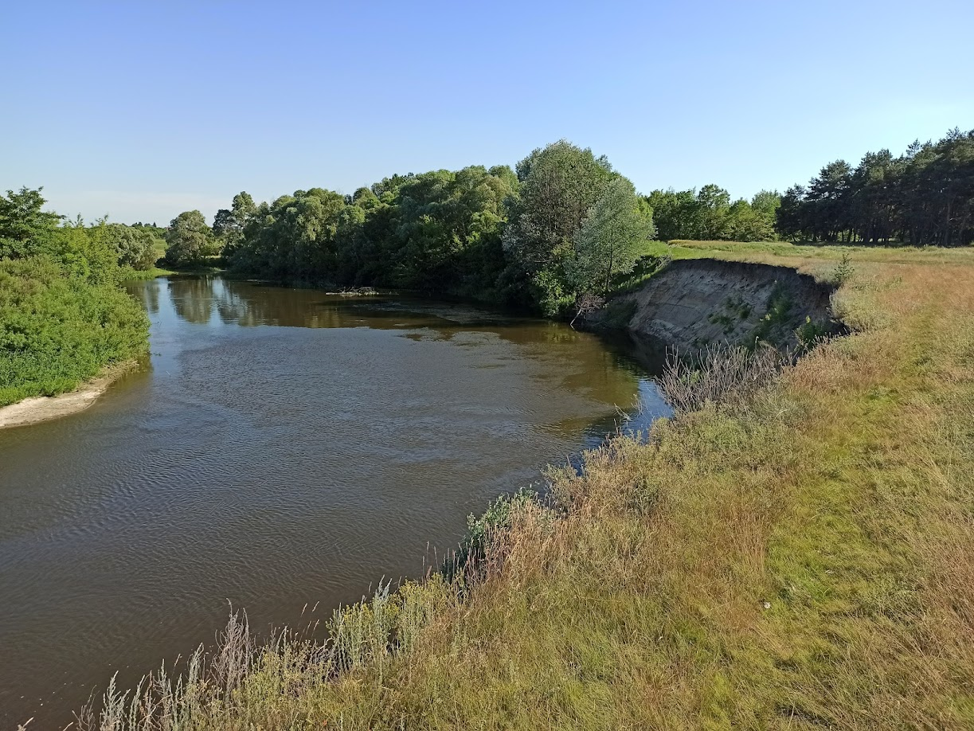
Река Сейм

Slide 4
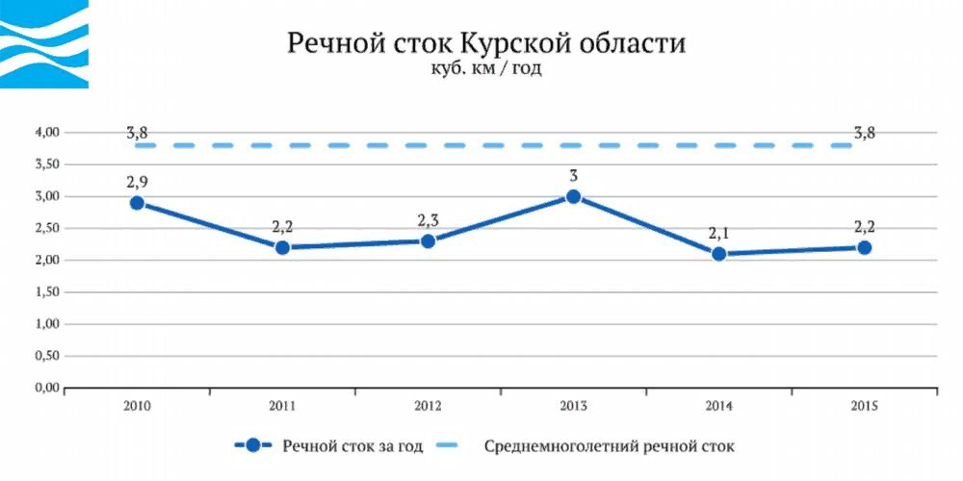

Slide 5
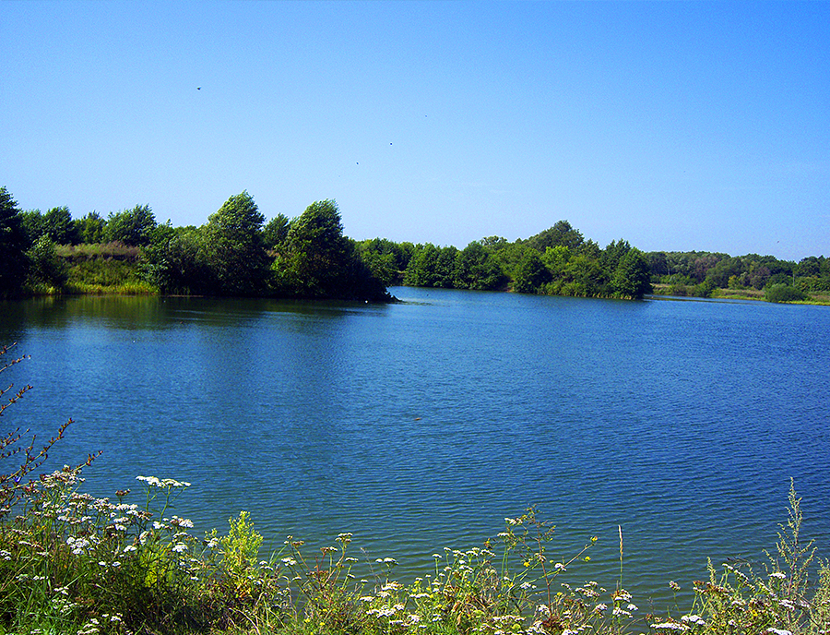
Озеро Маковье

Slide 6
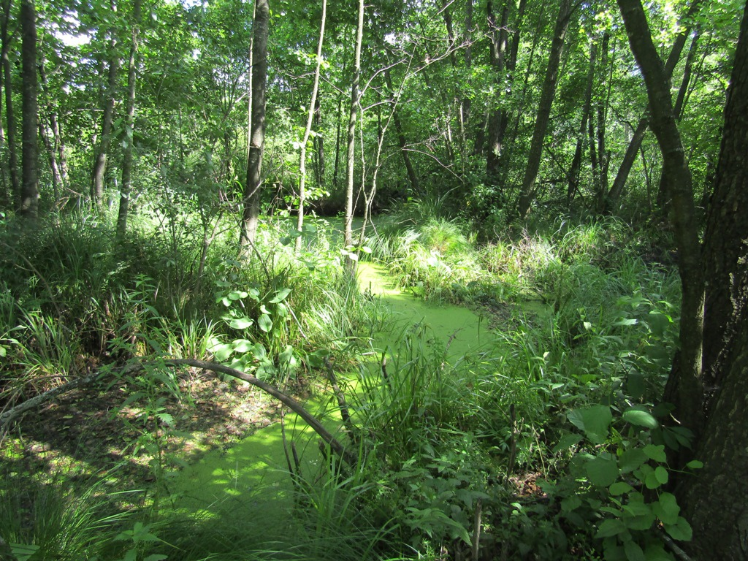
Болота и заболоченные земли

Slide 7
